Slide 1
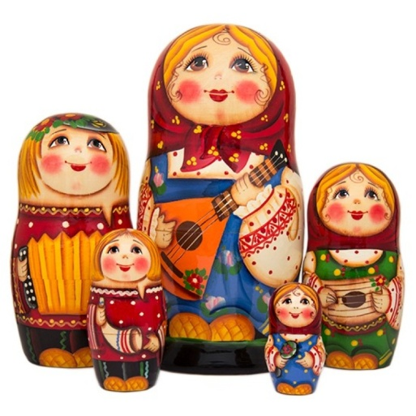
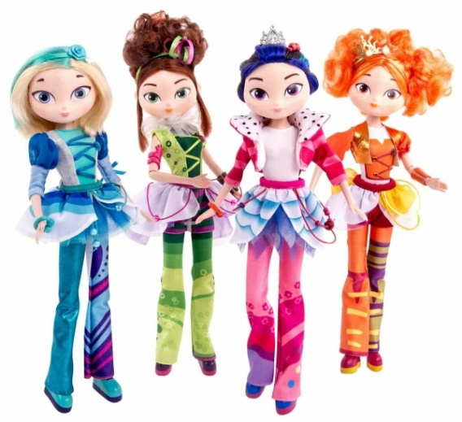
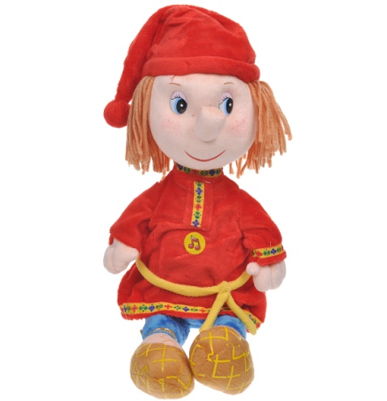
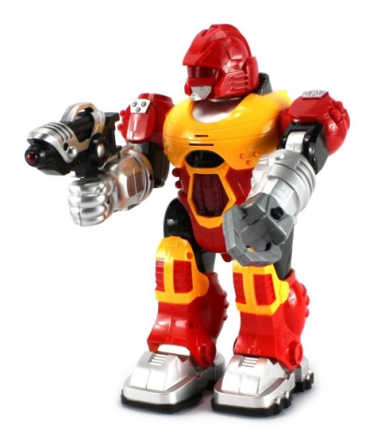
Знакомство родителей с новой темой недели «Игра и игрушки. Народная игрушка»
Значение игрушек в жизни ребёнка переоценить невозможно, ведь именно игра является ведущей деятельностью дошкольника.
Детство - это время игр. В детстве игра - это не развлечение, это серьезная работа по исследованию окружающего пространства и мира. Она способствует освоению им опыта человеческой деятельности. Игрушка в данном случае выступает в качестве своеобразного эталона тех предметов, узнать назначение которых, и освоить различные действия, с которыми надлежит познакомиться ребёнку.
Подготовили воспитатели средней группы «Ручеек»
МБДОУ 70 «Золотая рыбка» Котова И.Б Сахарова Е.В

Slide 2
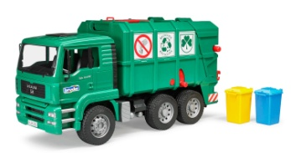
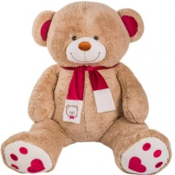
Знакомство родителей с новой темой недели «Игра и игрушки. Народная игрушка»
В дошкольном возрасте усвоение новых знаний происходит в игре. Всем известно, что игра является основным видом деятельности детей дошкольного возраста. Ребенок, увлеченный игрой, не замечает того, что он не только играет, но может ориентироваться в окружающем мире, знакомится с чем-то новым и ранее неизвестным. Если на занятии ребенок выполняет задание взрослого, то в игре происходит решение собственных задач. Во время игры ребенок выполняет разные задания, находит предметы или обменивается ими, придумывает новые сюжеты собственных игр и многое другое, применяя свой уже имеющийся жизненный опыт и используя при этом самые разные предметы.
В каждом возрасте ребенку нужны различные по своей тематике и назначению игрушки: сюжетные (куклы, фигурки животных, мебель, посуда); технические (транспортные, конструкторы, технические агрегаты); игрушки – «орудия труда» (совочек, сачок, молоток, отвертка, щетка, игрушки имитирующие простейшие средства труда взрослых); игрушки-забавы; народные игрушки, театральные, музыкальны, спортивные игрушки для детей всех возрастов.
Нельзя забывать о народной игрушке, в которой отображена народная мудрость, веселая выдумка, желание порадовать, позабавить детей и вместе с тем чему-то научить. Народные дидактические игрушки, как и все русское народное искусство, составляют национальное достояние народа - дар народа малым детям.

Slide 3
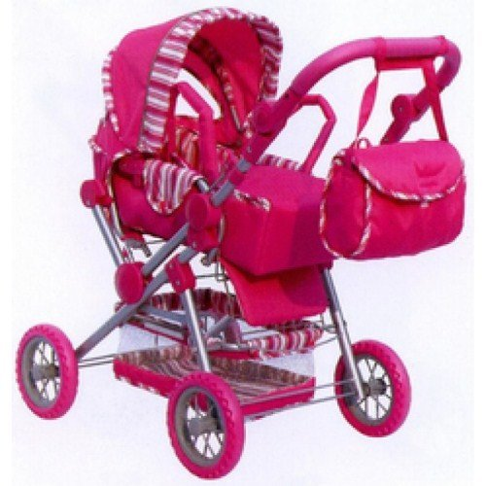
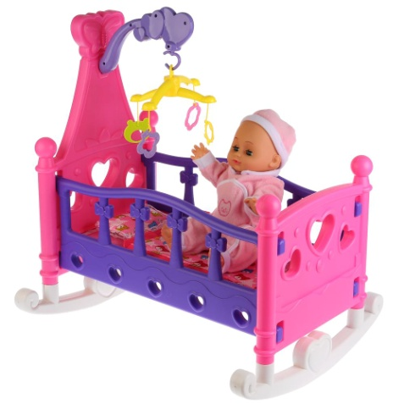
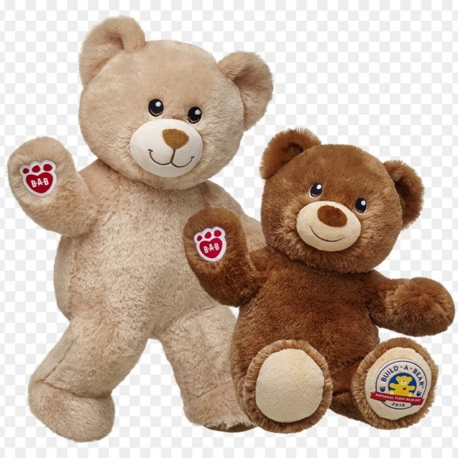
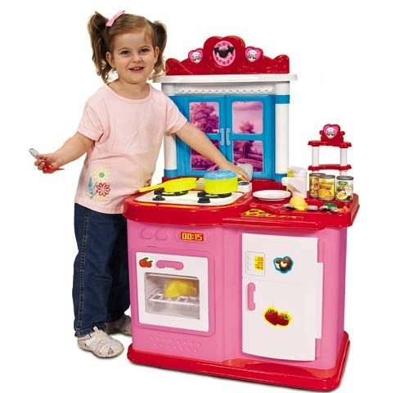
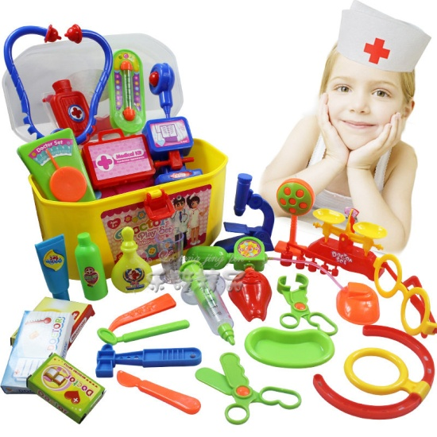
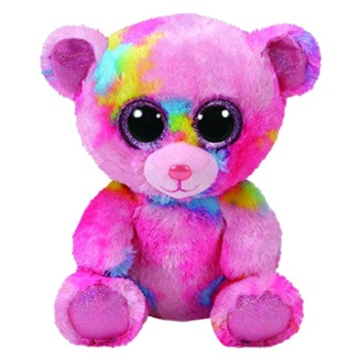
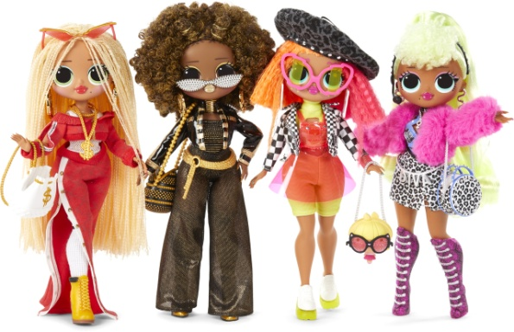
«Современные игрушки для девочек» Назови игрушку и составь короткий рассказ как ты будешь играть с этой игрушкой. Для чего нужна эта игрушка? Ее назначение? Для какой профессии людей понадобится эта игрушка Бывает ли такого цвета мишка ? Какой мишка на самом дели? (вы можете подобрать любые наводящие вопросы ) Из какого материала изготовлена игрушка? Нужно и можно ли мыть игрушки? А как ты играешь с этими куклами?

Slide 4
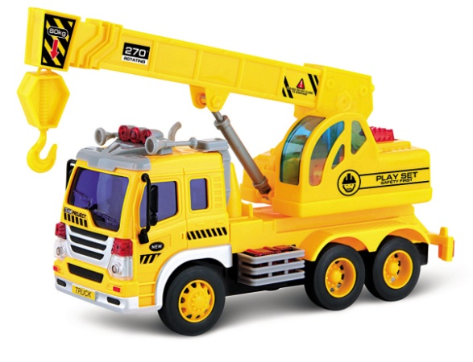
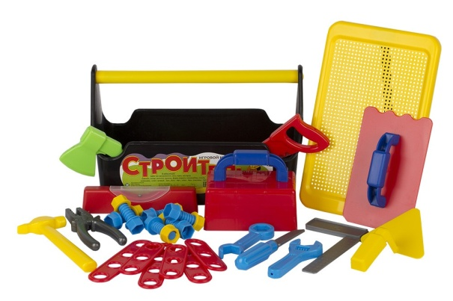
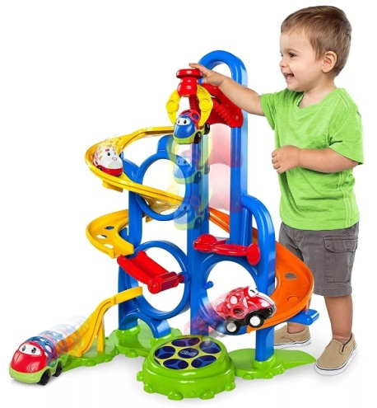
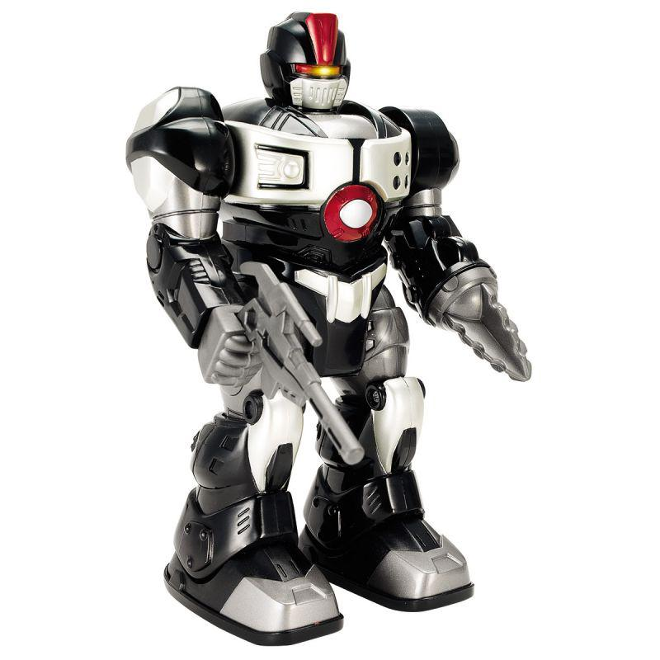
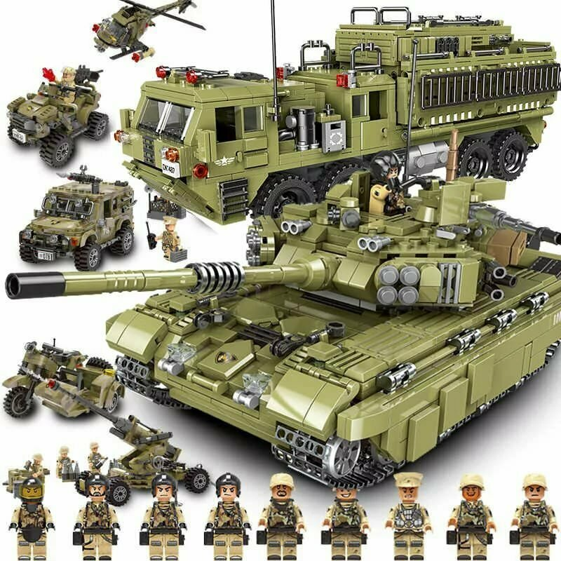
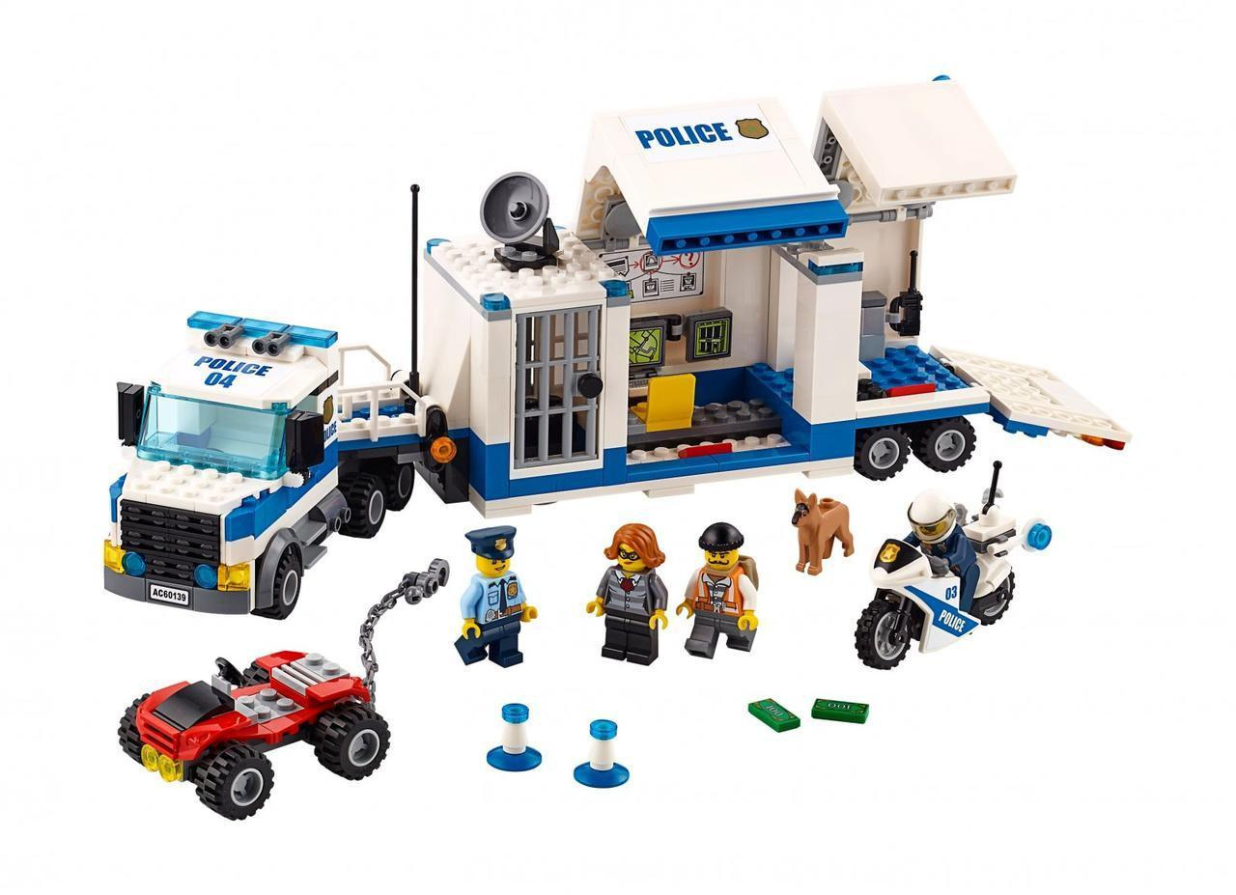
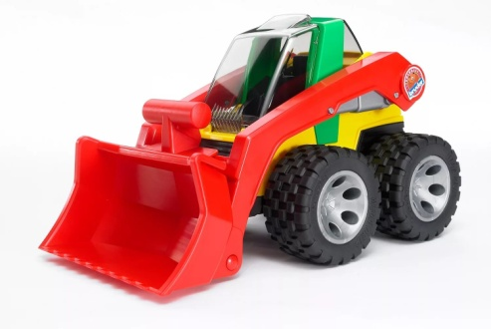
«Современные игрушки для мальчиков» В какие игрушки ты любишь играть? Для чего тебе нужна эта игрушка? Как одним словом называются эти игрушки? (строительная техника, мастерская, кубики для строительства домов гаражей, военная техника, роботы. А как ты играешь роботами, для чего они тебе нужны? (обратить внимание какие игрушки развивают ребенка )

Slide 5
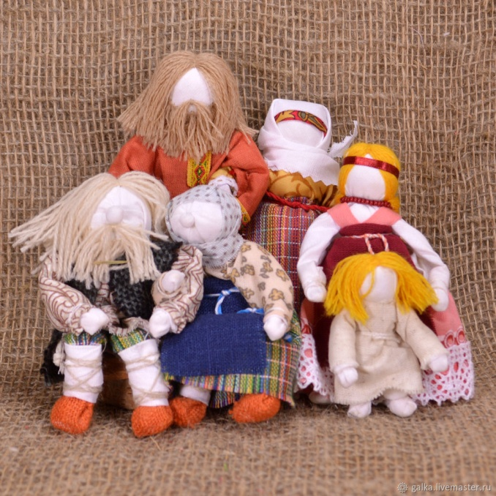
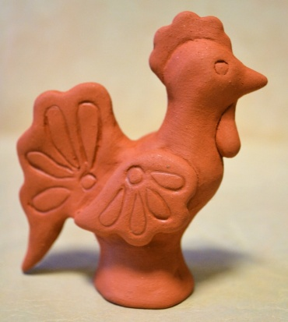
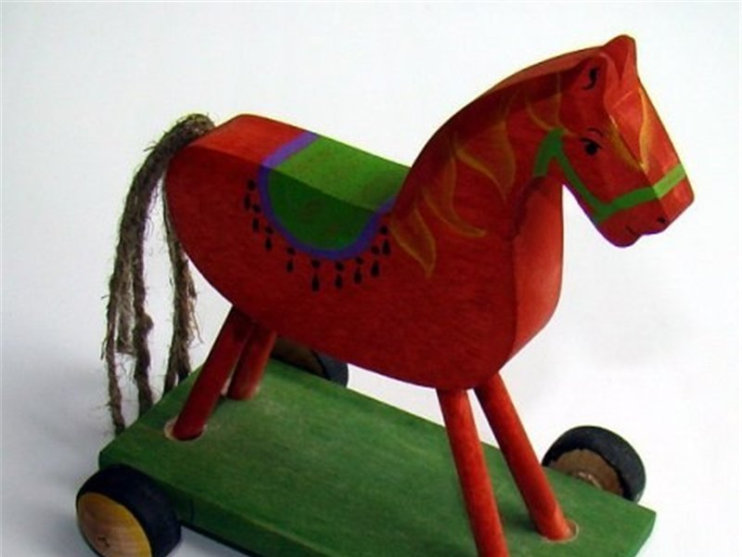
«Коллекция игрушек наших бабушек и дедушек» Расскажите ребенку, какую информацию передавали народные игрушки. Игрушки рассказывают о быте народа. О месте проживания. Игрушки сделанные своими руками, дороже ребенку , так как изготавливали их вместе с мамой и папой. Отец и дед делали для сына и внука игрушки из дерева, которые несли тепло близких рук. Глиняную и деревянную игрушку ребенок может раскрасить сам.
Я возьму кусочек глины, Разомну его в ладошках. Захочу слеплю пингвина, Или лошадь, или кошку. Глина так в руках послушна - хочешь ты её катай, Сглаживай, вытягивай, Ну хоть что изображай! Я слеплю сейчас утёнка Вместе с мамой-уткой, Маму-мышь и папу-мышь С мышонком малюткой.

Slide 6
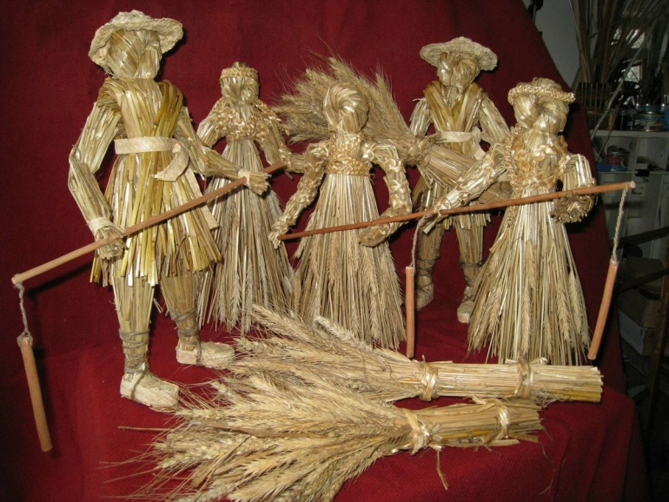
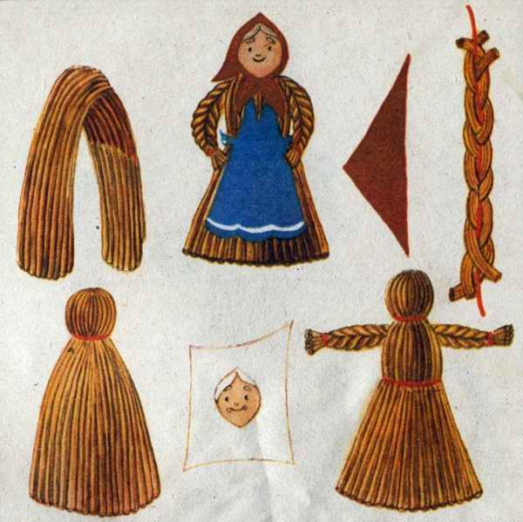
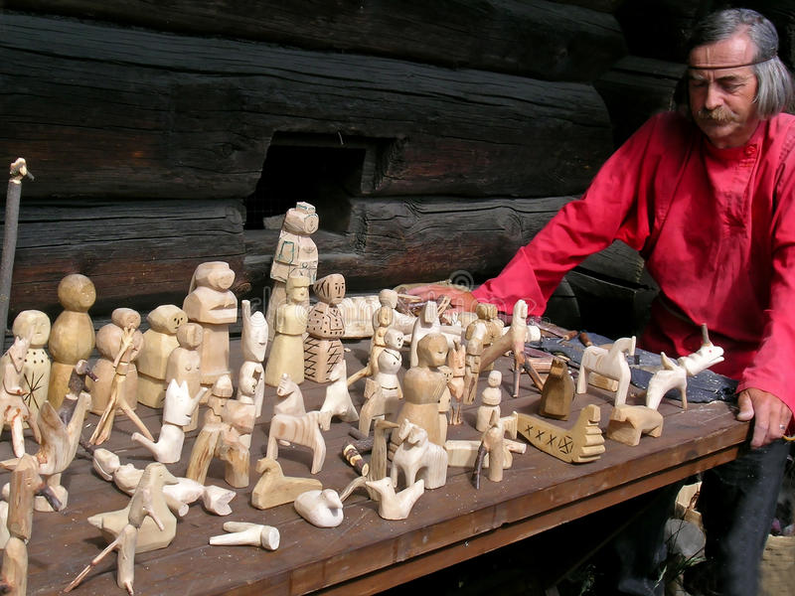
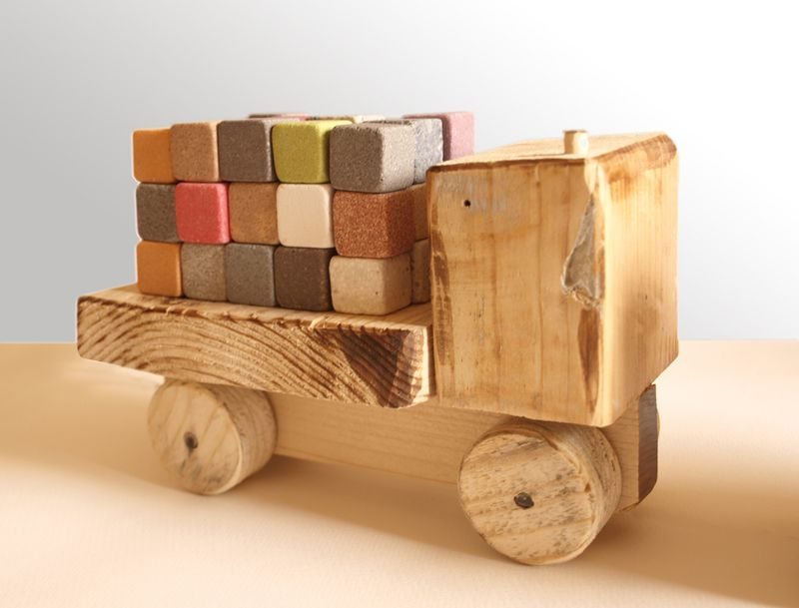
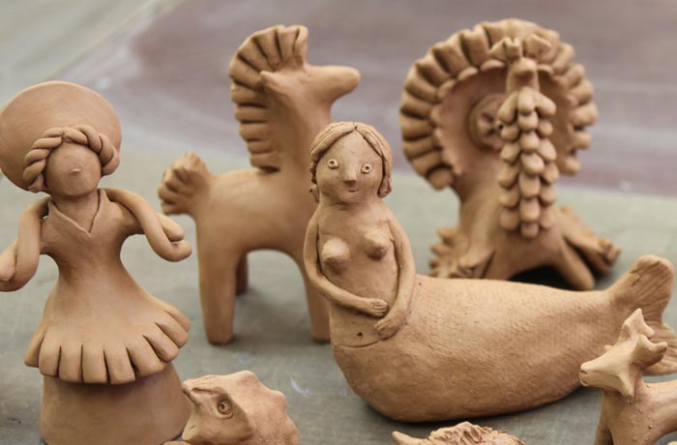
Почему игрушки наших бабушек и дедушек, можно назвать теплыми? Правильно, они сделаны из природного материала (дерева, соломы, глины) и несут тепло близких нам людей: –отца , матери, деда и бабушки. Попробуйте с детьми сделать любую игрушку.
Славилась Россия чудо- мастерами,
Дерево и глину в сказку превращали.
Красками и кистью красоту творили;
Своему искусству молодых учили

Slide 7
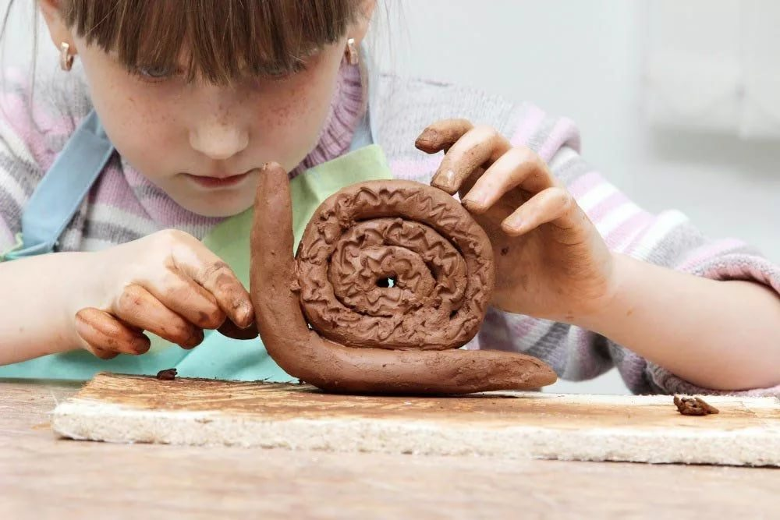
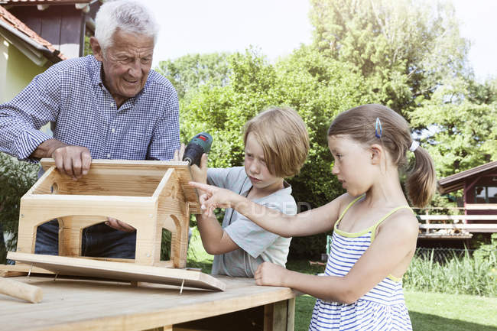
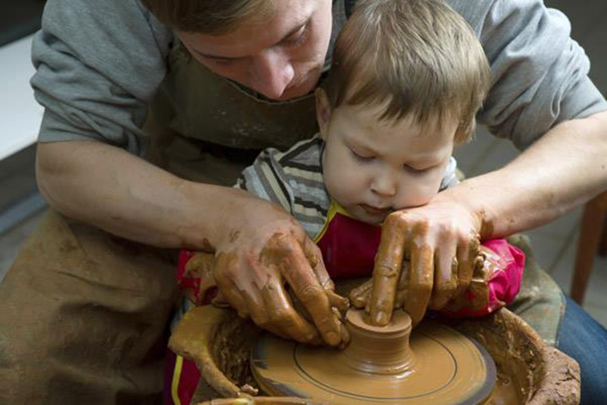
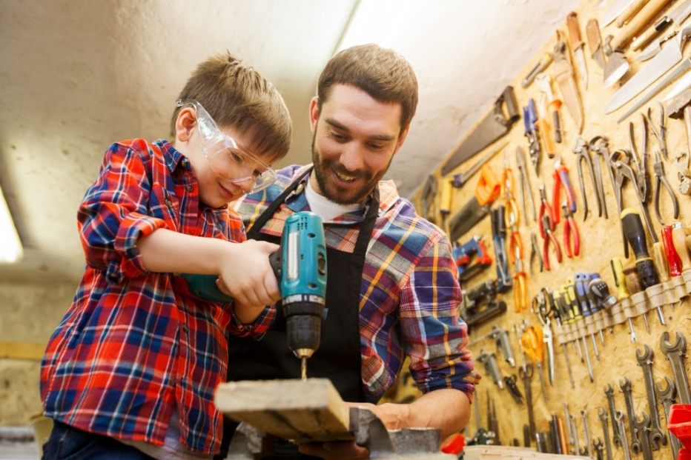
Игрушки ,сделанные своими руками, сближают семью, несут обучающий характер. Дети ощущают теплоту натуральных изделий. Узнают о свойствах предметов. И в итоге, от результата своего труда получают радость и удовлетворение.

Slide 8
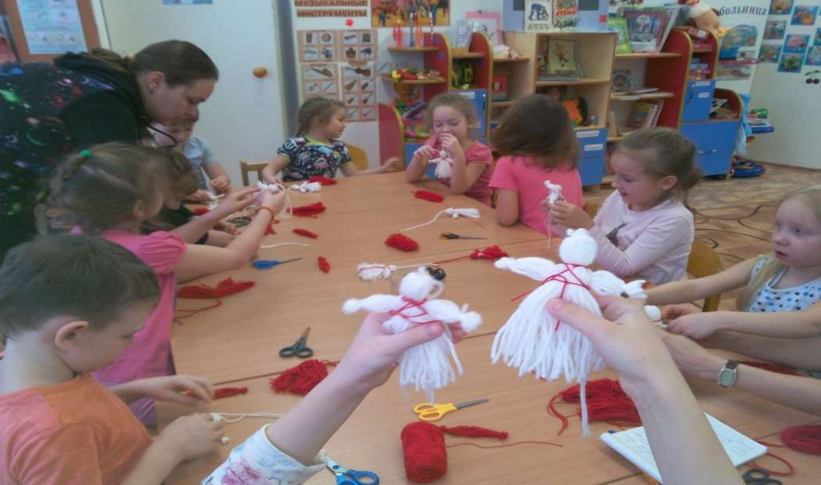
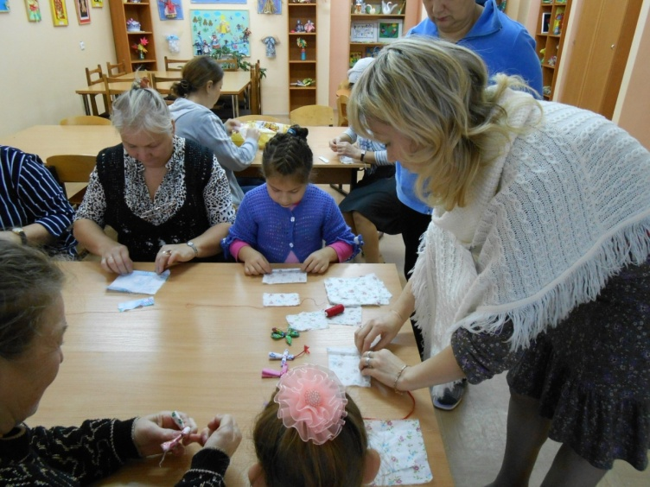
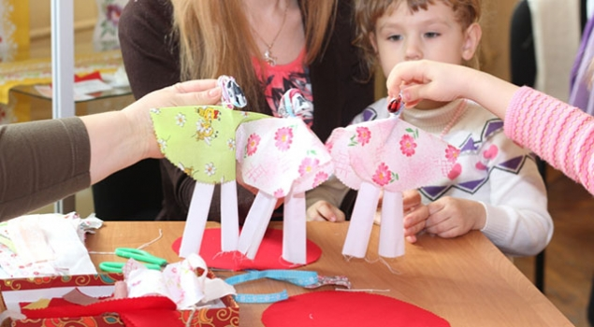
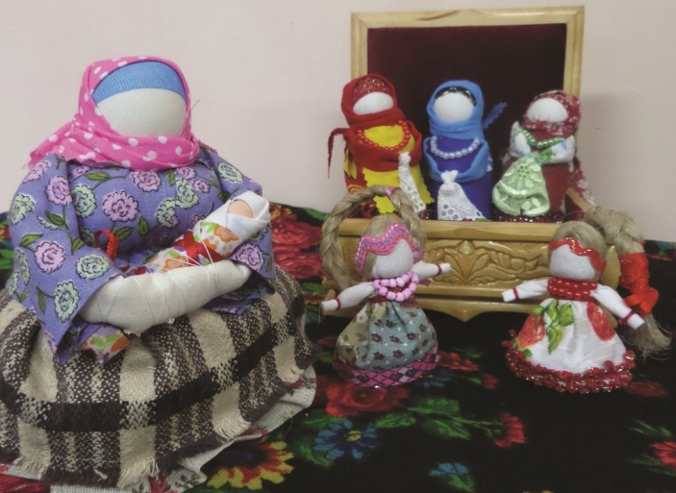

Slide 9
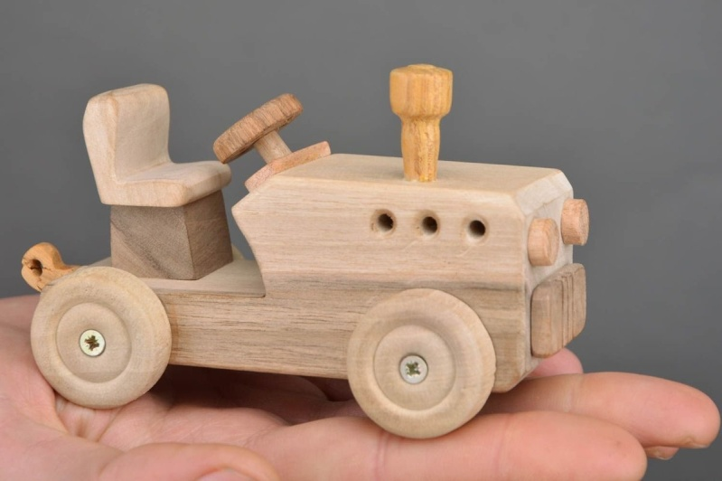
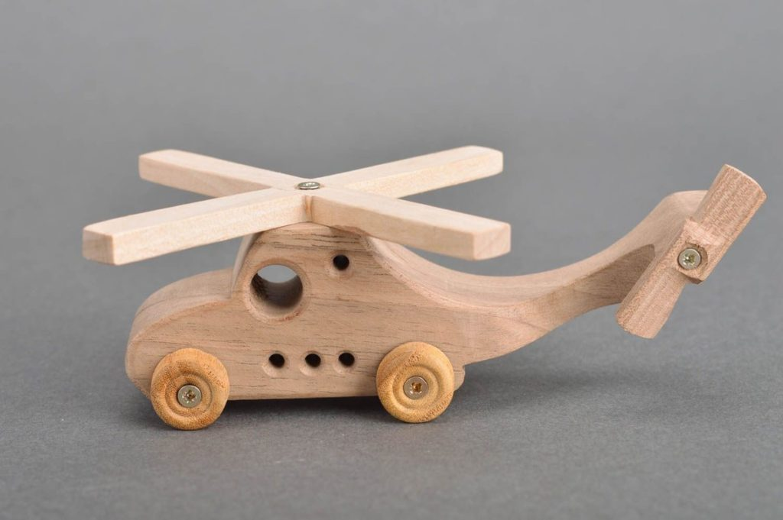
Сейчас, по истечении многих лет, мы видим, как изменились игрушки и, в зависимости от них, игры детей.
Чем старше становятся дети, тем чаще слышишь от них о компьютерных играх, современных электронных игрушках.
Но, несмотря на значительное место, занимаемое игрушкой заводского изготовления, произведения народных мастеров-игрушечников России, выполняемые из традиционных материалов – дерева, ткани и глины – вызывают большой интерес у современных детей, особенно старшего дошкольного возраста.
У детей часто возникают вопросы познавательного характера о прошлом своего народа, о народных праздниках и, конечно же, об игрушках:
– Почему же так случилось, что многие люди забыли о своем прошлом?
– И можем ли мы узнать о нем?
– Какими игрушками играли дети в прошлые времена?
– Отличались ли они от современных игрушек?
А чем Вы можете удивить своих детей?

Slide 10
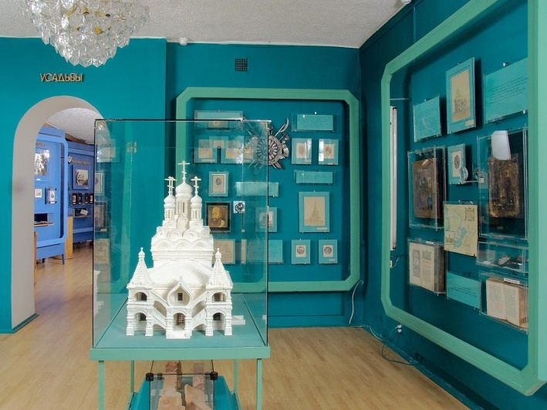
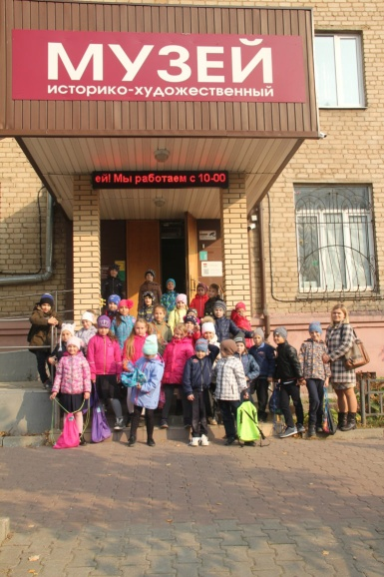
Любимая игрушка моего ребенка. Вопросы к самому себе:
– Всегда ли я покупаю игрушку по первому требованию ребенка?
– Всегда ли игрушки моего ребенка соответствуют данному возрасту?
– Я покупаю ребенку только развивающие игрушки?
– Как я играю вместе с ребенком с его любимыми игрушками?
– Помогает ли игрушка моему ребенку в общении с другими детьми; в получении и расширении новых знаний?
– Нужно ли знакомить ребенка с народной игрушкой, историей ее создания, отличием от других игрушек и т.п.
– Все ли игрушки несут нравственную ценность для ребенка?
А какие игрушки мы можем изготовить в своей семье?
Где мы можем узнать о народной игрушке:
В интернете;
В краеведческом музеи в г.Мытщи: https://mytyshimuseum.ru/ адрес у.Мира 4
Г.Москва : «Музей русского лубка и наивного искусства» М.Головина пер.д.10

